Slide 1
«Использование цифровых образовательных ресурсов в работе учителя»
Соловьёва М.В., заместитель директора по информатизации МАОУ «Гимназия №80 г. Челябинска»

Slide 2
Смешанное обучение как способ реализации ФГОС
Смешанное обучение — образовательный подход, который совмещает обучение с участием преподавателя (лицом к лицу) и онлайн обучение.
Смешанное обучение предполагает элементы самостоятельного контроля образовательного маршрута обучающимся, времени, места и темпа обучения, а также интеграцию опыта обучения с преподавателем и онлайн.
В процессе смешанного обучения одинаково важны и онлайн обучение, и обучение с участием преподавателя.

Slide 3
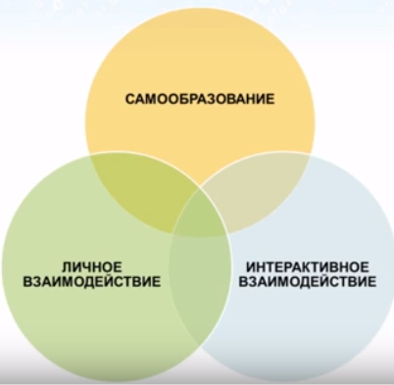
Смешанное обучение – универсальное средство реализации ФГОС
Новые образовательные
возможности
Активная позиция
обучающегося
Персонализация
образовательного процесса

Slide 4
Методы обучения
Проектная деятельность
Деловая игра
Ролевая игра
Дебаты, дискуссии
Консалтинг (метод консультирования)
Круглый стол
Мозговой штурм, проблемное обучение
Тренинг
Метод кейсов
Банк идей

Slide 5

Использование Zoom при организации групповой работы

Slide 6
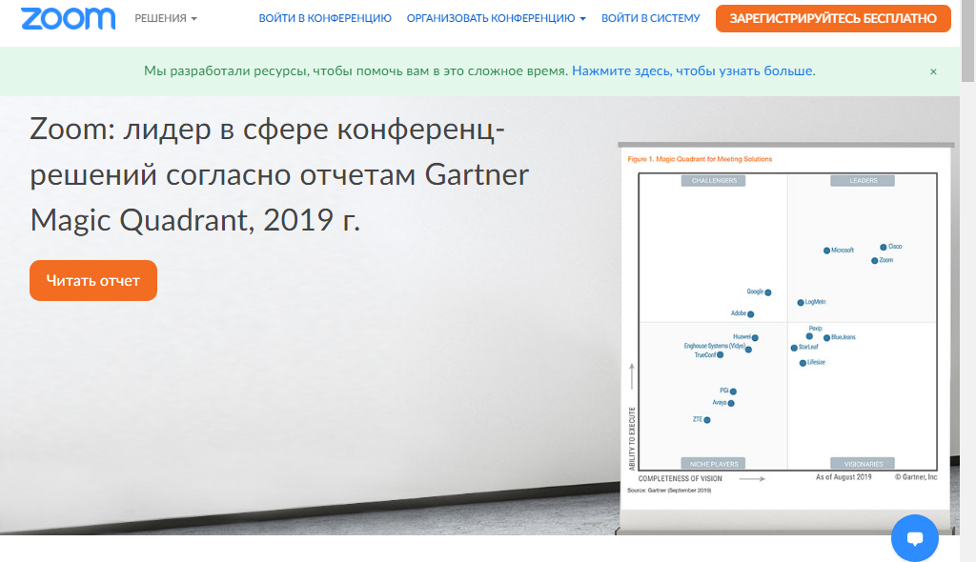
1. Авторизуйтесь на сайте zoom.us.

Slide 7
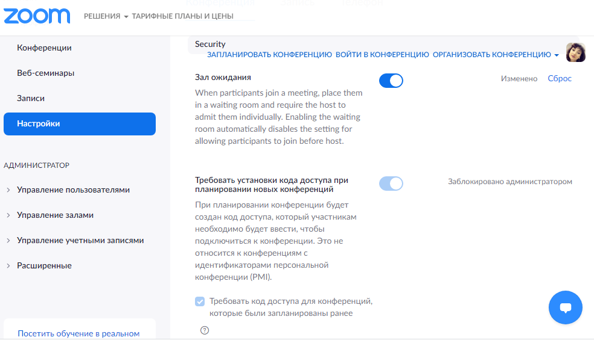
2.Перейдите на сайте zoom.us в раздел «Настройки»

Slide 8
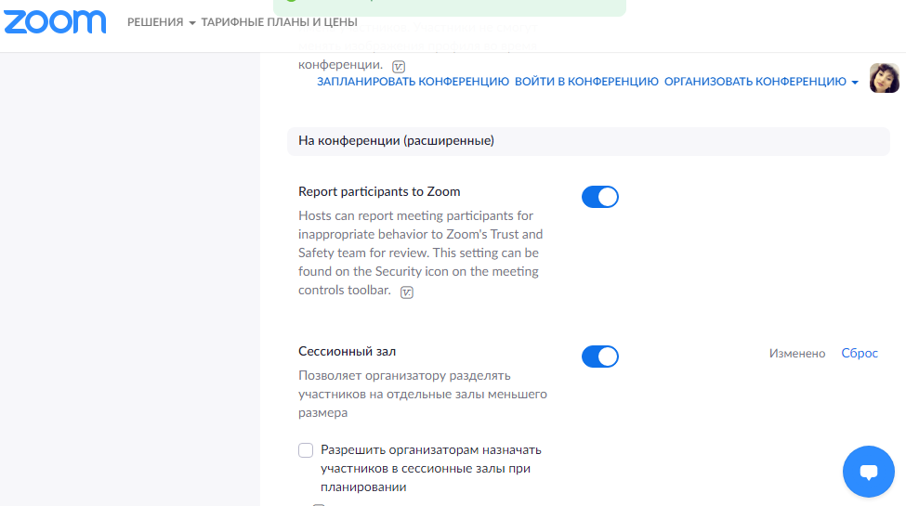
3. Найдите раздел «На конференции» (расширенные) и сдвиньте переключать вправо, активируя возможность создания сессионных залов.

Slide 9
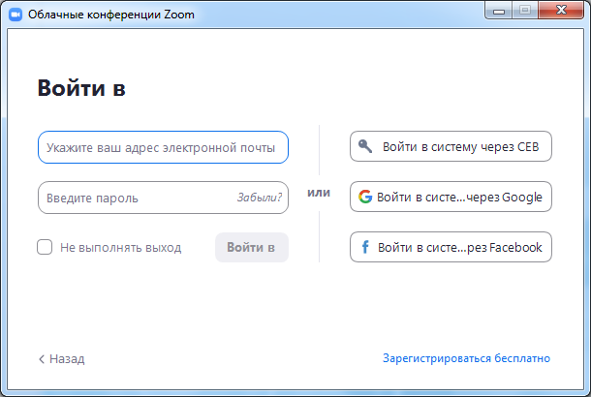
4. Запустите приложение Zoom на ПК.

Slide 10
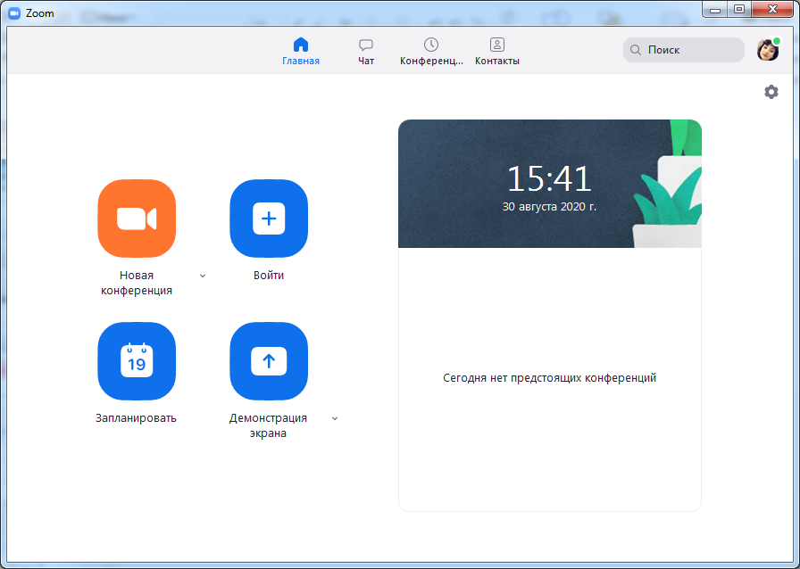
5. Организуйте новую конференцию

Slide 11
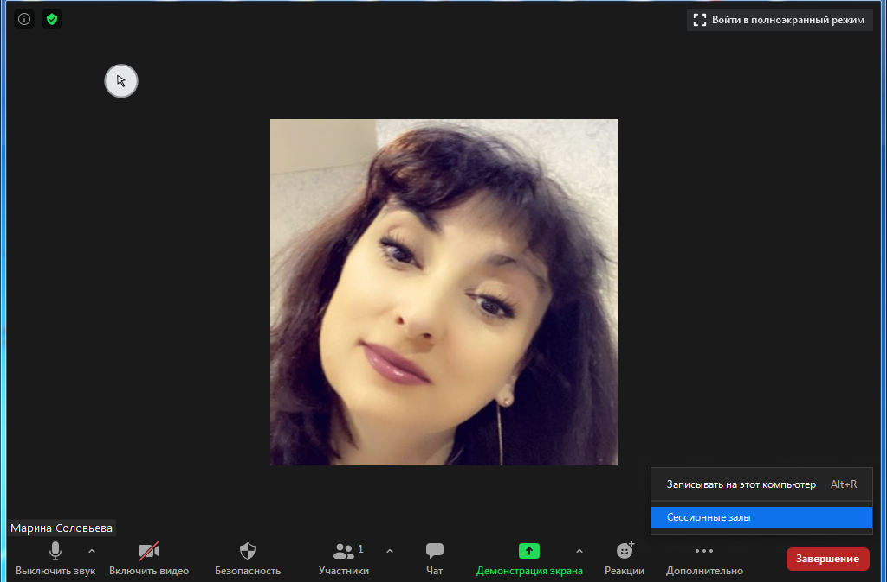
6. Для просмотра и изменения участников групп нажмите на кнопку «Сессионные залы»

Slide 12
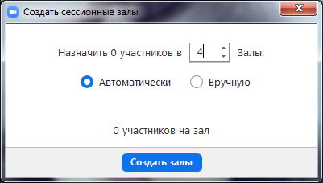
7. Определите количество сессионных залов (групп)

Slide 13
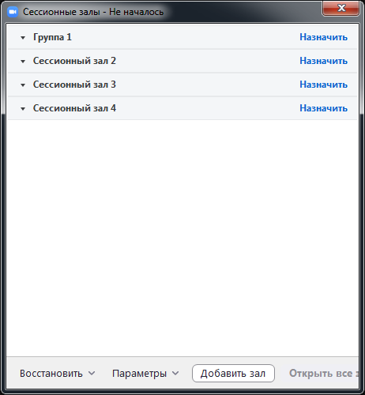
8. Начните работу в группах нажав «Открыть все сессионные залы»

Slide 14
Асинхронное обучение
Метод обучения, в процессе которого контакт между обучающим и обучаемым осуществляется с задержкой во времени.
Интернет-ресурсы, используемые для поддержки асинхронного обучения, включают в себя электронную почту, электронные списки рассылки, электронные курсы, электронные тесты и т.д.

Slide 15

Использование Loom.com для записи видеоуроков

Slide 16
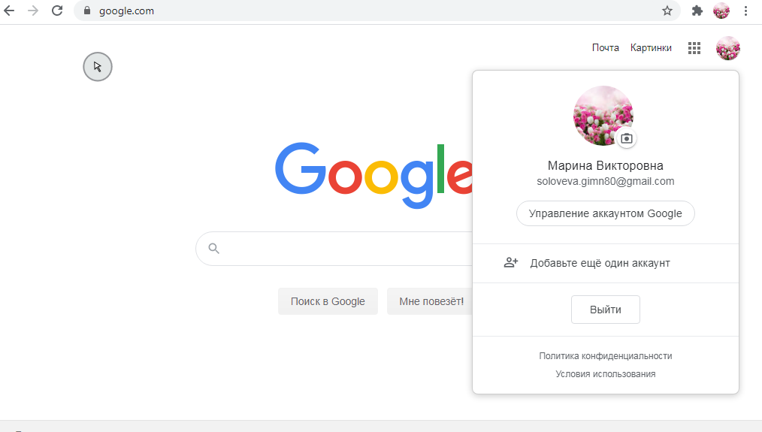
1.Войдите в свой аккаунт для Google.com и регистрироваться на сайте Loom.com

Slide 17
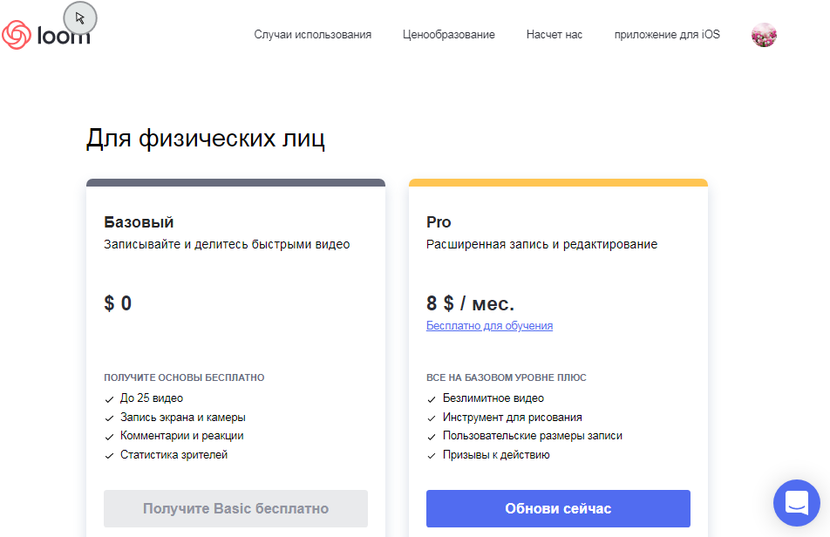
3. Тарифный план Loom.com

Slide 18
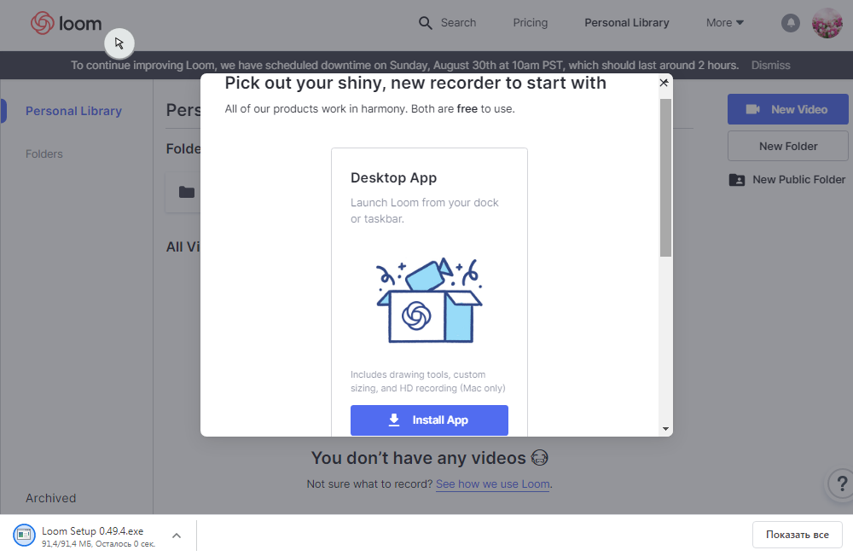
4. Скачать Loom Setup.exe

Slide 19
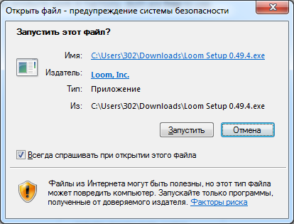
5. Установите LoomSetup.exe

Slide 20
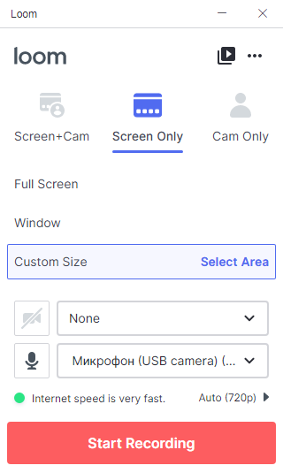
6. Запустите приложение Loom на ПК и определите веб-камеру и микрофон.

Slide 21
6. Определите как видеоурок вы желаете сейчас записать: скрин экрана + видео с веб-камеры, только скрин экрана или только видео с камеры.

Slide 22
7. Начните запись видео урока

Slide 23
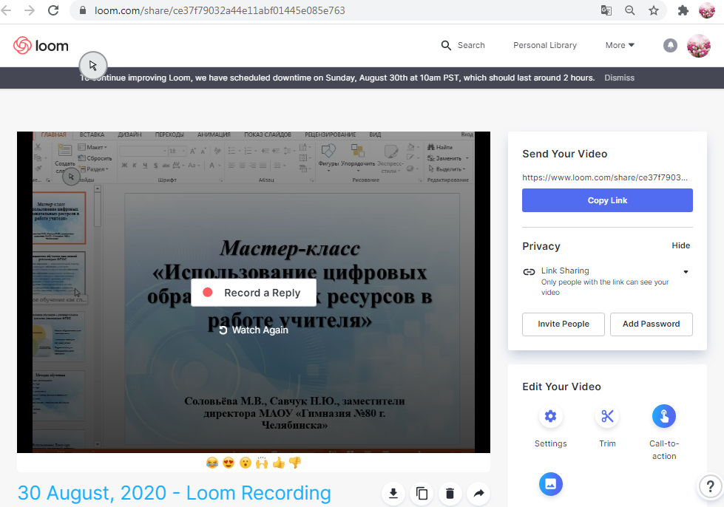
8. Поделитесь ссылкой на видеоурок с обучающимися с помощью кнопки «Поделиться».
https://www.loom.com/share/ce37f79032a44e11abf01445e085e763

Slide 24
Вывод:
Используя в своей педагогической деятельности смешанное и асинхронное обучения можно быть современным и успешным учителем.
Обучающиеся при смешанном и асинхронном обучения показывают лучшие результаты успеваемости, осваивают новые технологии, тренируют самодисциплину и гармонично развиваются и повышают стрессоустойчивость.
Смешанное обучение повышает мотивацию у обучающихся и развивают коммуникативные навыки.

